Slide 1
Zaujímavosti a pamiatky v Nesluši
Ročníkový projekt
Vypracoval: Samuel Kocifaj
4.CI

Slide 2
úvod
V dnešnej dobe sa v Nesluši začína rozrastať turistický ruch, preto by sme si poukázali niektoré pamiatky.

Slide 3

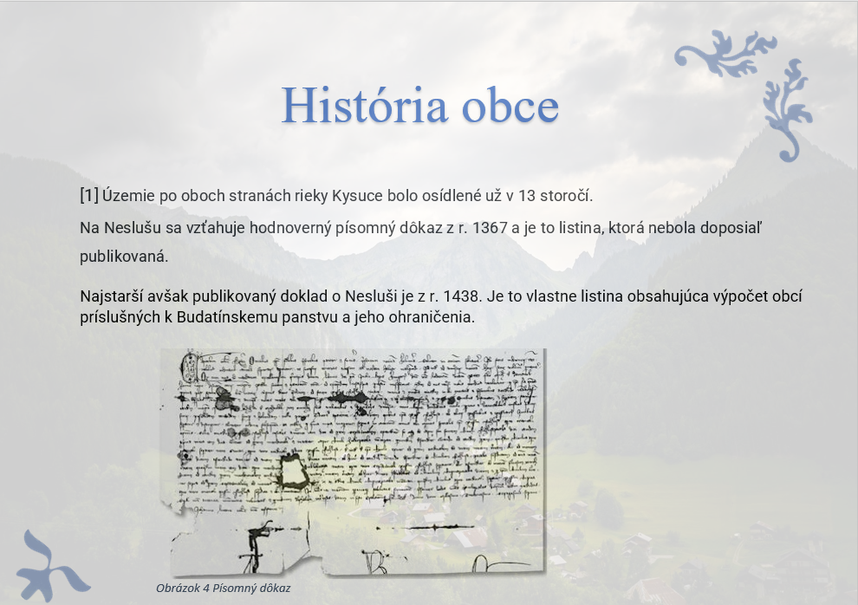
Teoretické Východiská
Informácie a fotografie sme vyberali podľa zaujímavosti.

Slide 4
Ciele Práce
Hlavné ciele:
-Vytvorenie informačnej brožúry
-Brožúru zverejniť na internet
-Zobrazenie pamiatok v rodnej dedine
-Zobraziť ich geolokáciu
-Ukázať rôzne turistické aktivity
Vedľajšie ciele:
-Spopularizovanie rodnej dediny

Slide 5
Postup práce
Vypracovali sme brožúru v rozmeroch A5.
Následne sme získavali informácie a fotografie z internetovej stránky Nesluše.
Informácie, ktoré sme získalitak som ich skrátil aby boli pre čitateľa zaujímavé.
Fotografie z internetu som upravil a použil tak, aby vystihli čo najlepšie danú tému

Slide 6
Záver
Celú prácu sme vyrobili v Microsoft Word a daných rozmerov určených učiteľom.
Brožúru sme sa snažili urobiť čo najzrozumiteľnejšie.

Slide 7
Ďakujem za pozornosť

